Slide 1

27 липня 2026 р.
Класна робота
Індустріальна (промислова) революція в державах Західної Європи та в Сполучених Штатах Америки

Slide 2
План
1. Зародження індустріального суспільства.
2. Повсякдення в індустріальному суспільстві.
3. Становлення парламентаризму. Зародження ідеологій.

Slide 3
Опорні поняття і дати
ідеологія;
індустріальне суспільство;
консерватизм;
лібералізм;
націоналізм;
нація;
соціалізм.
друга половина ХVІІІ – 60-ті рр. ХІХ ст.

Slide 4
Зародження індустріального суспільства розпочалося в Англії

Slide 5
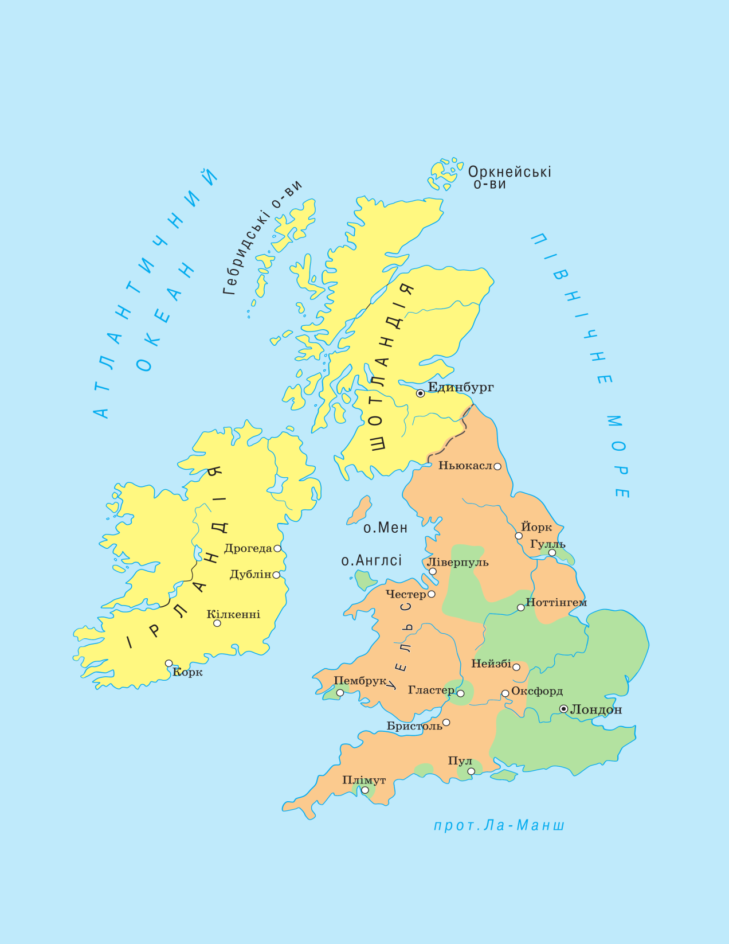
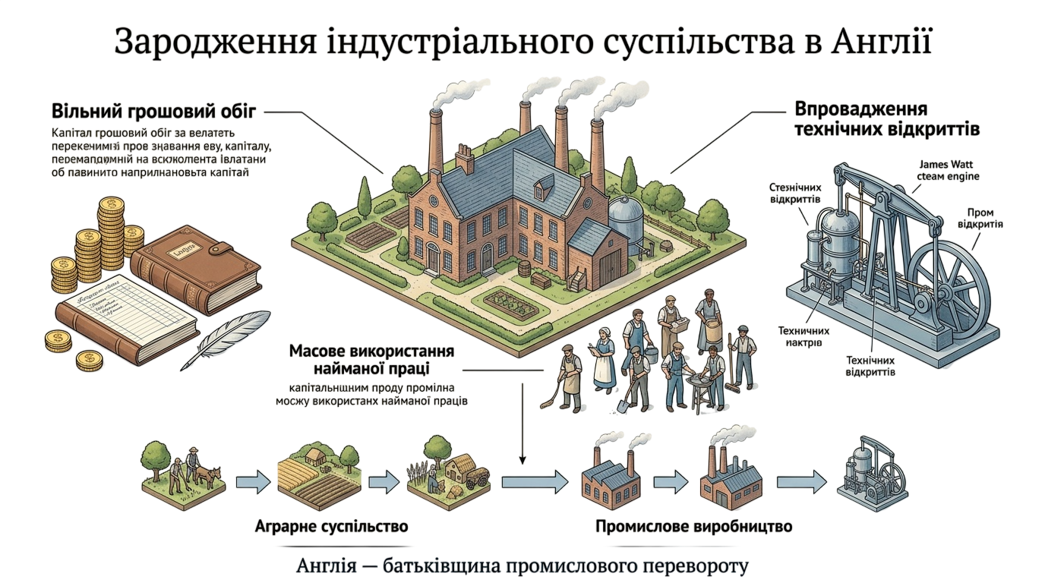
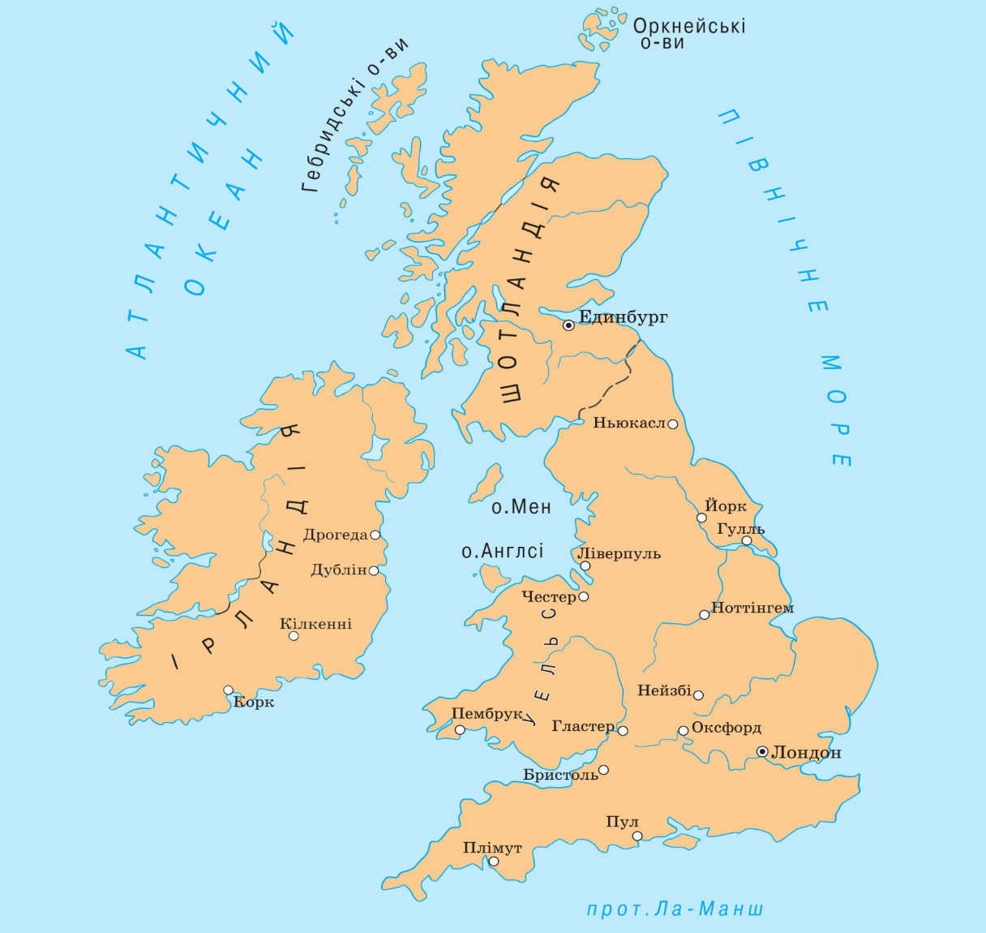
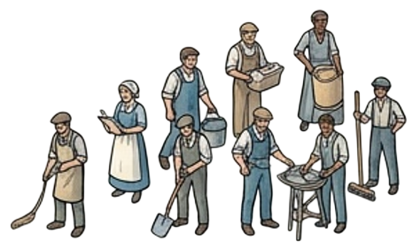
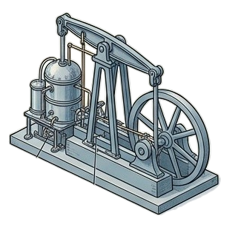
Зародження індустріального суспільства
Індустріальне суспільство – історичний період, якому властиві високий рівень розвитку промисловості, механізація та автоматизація виробничих операцій, використання науково-технічних досягнень, що зумовлюють якісні зміни в різних галузях життя.
Вільний грошовий обіг
Масове
використання
найманої праці
Впровадження
технічних відкриттів
Аграрне суспільство
ІІ пол. ХVІІІ – 60-ті рр. ХІХ ст.
Індустріальне суспільство

Slide 6
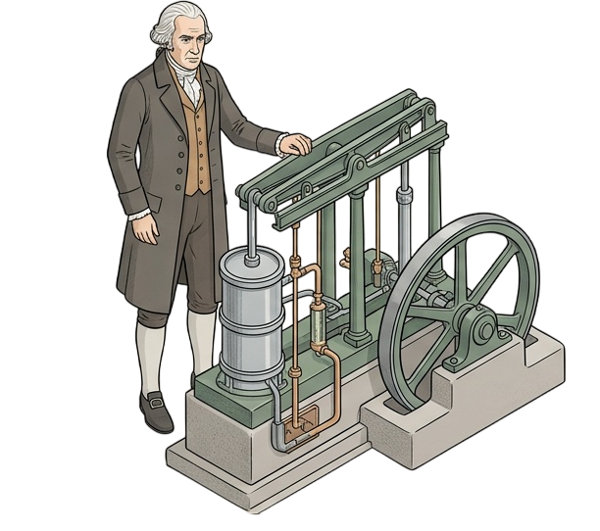
Опрацюйте с. 38 і поясніть, чому винайдення парової машини вважають початком промислової революції?
Чи погоджуєтеся ви з думкою, що промислова революція змінила не лише промисловість, а й транспорт, сільське господарство та життя людей. Наведіть приклади з тексту.
1784 р.
1807 р.
1879 р.

Slide 7
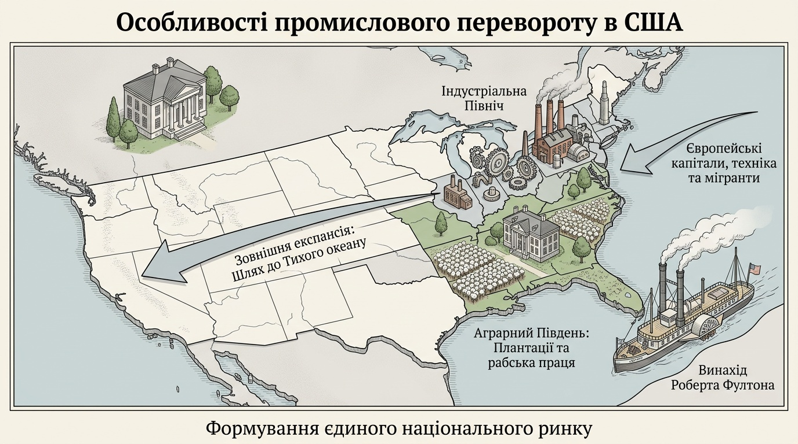
Порівняйте особливості індустріалізації Великої Британії та США. Назвіть щонайменше дві відмінності

Slide 8
Опрацюйте с. 39-40 і виконайте завдання
1. Чи можна ХІХ ст. назвати «міським»? Доберіть відповідні факти.
2. Поясніть походження слів «галіфе», «дизель», «кольт», «макінтош», «морзянка», «рентген». Назвіть інші слова, що утворилися за такою логікою.
3. Розгляньте ілюстрації. Які технічні здобутки вони відображають? Яким був побут тодішніх європейців?

Slide 9
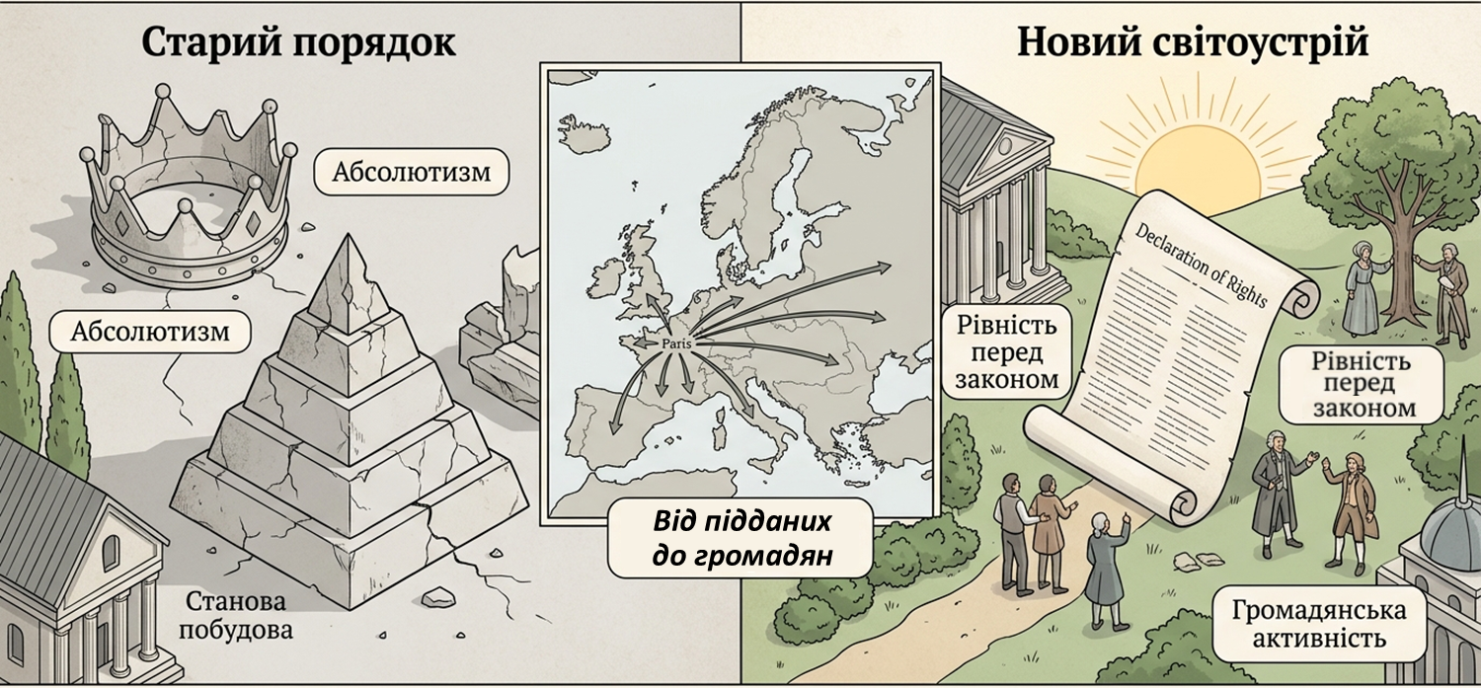
Вплив Французької революції на політичне життя Європи
Від абсолютизму …
… до демократичних цінностей

Slide 10
Опрацюйте с. 41 і дайте відповіді на питання
1. Які основні функції виконували парламент і уряд у Новий час?
2. Чим відрізнялося становище людини за «старого порядку» і в Новий час?
3. Що таке політична партія та ідеологія?

Slide 11
На основі тексту (с. 40-41) визначте, які словосполучення характеризують кожну з політичних ідеологій, і заповніть таблицю
Консерватизм | Лібералізм | Соціалізм | Націоналізм
збереження традицій | права і свободи людини | економічна справедливість | нація – найвища цінність
повага до моральних норм | демократизація суспільства | рівні можливості | єдність народу
поступові зміни | парламентаризм | соціальна рівність | розбудова держави
проти революцій | реформи замість революцій | справедливий розподіл благ | національні інтереси
усталений порядок | свобода особистості | турбота про всіх | розвиток нації
1) нація – найвища цінність; 2) парламентаризм; 3) усталений порядок; 4) збереження традицій; 5) соціальна рівність; 6) права і свободи людини; 7) економічна справедливість; 8) повага до моральних норм; 9) національні інтереси; 10) свобода особистості; 11) справедливий розподіл благ; 12) розвиток нації; 13) реформи замість революцій; 14) поступові зміни; 15) єдність народу; 16) демократизація суспільства; 17) проти революцій; 18) рівні можливості; 19) розбудова держави; 20) турбота про всіх.

Slide 12
На основі тексту (с. 40-41) визначте, які словосполучення характеризують кожну з політичних ідеологій, і заповніть таблицю
Консерватизм | Лібералізм | Соціалізм | Націоналізм
збереження традицій | права і свободи людини | економічна справедливість | нація – найвища цінність
повага до моральних норм | демократизація суспільства | рівні можливості | єдність народу
поступові зміни | парламентаризм | соціальна рівність | розбудова держави
проти революцій | реформи замість революцій | справедливий розподіл благ | національні інтереси
усталений порядок | свобода особистості | турбота про всіх | розвиток нації
1) нація – найвища цінність; 2) парламентаризм; 3) усталений порядок; 4) збереження традицій; 5) соціальна рівність; 6) права і свободи людини; 7) економічна справедливість; 8) повага до моральних норм; 9) національні інтереси; 10) свобода особистості; 11) справедливий розподіл благ; 12) розвиток нації; 13) реформи замість революцій; 14) поступові зміни; 15) єдність народу; 16) демократизація суспільства; 17) проти революцій; 18) рівні можливості; 19) розбудова держави; 20) турбота про всіх.

Slide 13
На основі тексту (с. 40-41) визначте, які словосполучення характеризують кожну з політичних ідеологій, і заповніть таблицю
Консерватизм | Лібералізм | Соціалізм | Націоналізм
збереження традицій | права і свободи людини | економічна справедливість | нація – найвища цінність
повага до моральних норм | демократизація суспільства | рівні можливості | єдність народу
поступові зміни | парламентаризм | соціальна рівність | розбудова держави
проти революцій | реформи замість революцій | справедливий розподіл благ | національні інтереси
усталений порядок | свобода особистості | турбота про всіх | розвиток нації
1) нація – найвища цінність; 2) парламентаризм; 3) усталений порядок; 4) збереження традицій; 5) соціальна рівність; 6) права і свободи людини; 7) економічна справедливість; 8) повага до моральних норм; 9) національні інтереси; 10) свобода особистості; 11) справедливий розподіл благ; 12) розвиток нації; 13) реформи замість революцій; 14) поступові зміни; 15) єдність народу; 16) демократизація суспільства; 17) проти революцій; 18) рівні можливості; 19) розбудова держави; 20) турбота про всіх.

Slide 14
На основі тексту (с. 40-41) визначте, які словосполучення характеризують кожну з політичних ідеологій, і заповніть таблицю
Консерватизм | Лібералізм | Соціалізм | Націоналізм
збереження традицій | права і свободи людини | економічна справедливість | нація – найвища цінність
повага до моральних норм | демократизація суспільства | рівні можливості | єдність народу
поступові зміни | парламентаризм | соціальна рівність | розбудова держави
проти революцій | реформи замість революцій | справедливий розподіл благ | національні інтереси
усталений порядок | свобода особистості | турбота про всіх | розвиток нації
1) нація – найвища цінність; 2) парламентаризм; 3) усталений порядок; 4) збереження традицій; 5) соціальна рівність; 6) права і свободи людини; 7) економічна справедливість; 8) повага до моральних норм; 9) національні інтереси; 10) свобода особистості; 11) справедливий розподіл благ; 12) розвиток нації; 13) реформи замість революцій; 14) поступові зміни; 15) єдність народу; 16) демократизація суспільства; 17) проти революцій; 18) рівні можливості; 19) розбудова держави; 20) турбота про всіх.

Slide 15
На основі тексту (с. 40-41) визначте, які словосполучення характеризують кожну з політичних ідеологій, і заповніть таблицю
Консерватизм | Лібералізм | Соціалізм | Націоналізм
збереження традицій | права і свободи людини | економічна справедливість | нація – найвища цінність
повага до моральних норм | демократизація суспільства | рівні можливості | єдність народу
поступові зміни | парламентаризм | соціальна рівність | розбудова держави
проти революцій | реформи замість революцій | справедливий розподіл благ | національні інтереси
усталений порядок | свобода особистості | турбота про всіх | розвиток нації
1) нація – найвища цінність; 2) парламентаризм; 3) усталений порядок; 4) збереження традицій; 5) соціальна рівність; 6) права і свободи людини; 7) економічна справедливість; 8) повага до моральних норм; 9) національні інтереси; 10) свобода особистості; 11) справедливий розподіл благ; 12) розвиток нації; 13) реформи замість революцій; 14) поступові зміни; 15) єдність народу; 16) демократизація суспільства; 17) проти революцій; 18) рівні можливості; 19) розбудова держави; 20) турбота про всіх.

Slide 16
На основі тексту (с. 40-41) визначте, які словосполучення характеризують кожну з політичних ідеологій, і заповніть таблицю
Консерватизм | Лібералізм | Соціалізм | Націоналізм
збереження традицій | права і свободи людини | економічна справедливість | нація – найвища цінність
повага до моральних норм | демократизація суспільства | рівні можливості | єдність народу
поступові зміни | парламентаризм | соціальна рівність | розбудова держави
проти революцій | реформи замість революцій | справедливий розподіл благ | національні інтереси
усталений порядок | свобода особистості | турбота про всіх | розвиток нації
1) нація – найвища цінність; 2) парламентаризм; 3) усталений порядок; 4) збереження традицій; 5) соціальна рівність; 6) права і свободи людини; 7) економічна справедливість; 8) повага до моральних норм; 9) національні інтереси; 10) свобода особистості; 11) справедливий розподіл благ; 12) розвиток нації; 13) реформи замість революцій; 14) поступові зміни; 15) єдність народу; 16) демократизація суспільства; 17) проти революцій; 18) рівні можливості; 19) розбудова держави; 20) турбота про всіх.

Slide 17
На основі тексту (с. 40-41) визначте, які словосполучення характеризують кожну з політичних ідеологій, і заповніть таблицю
Консерватизм | Лібералізм | Соціалізм | Націоналізм
збереження традицій | права і свободи людини | економічна справедливість | нація – найвища цінність
повага до моральних норм | демократизація суспільства | рівні можливості | єдність народу
поступові зміни | парламентаризм | соціальна рівність | розбудова держави
проти революцій | реформи замість революцій | справедливий розподіл благ | національні інтереси
усталений порядок | свобода особистості | турбота про всіх | розвиток нації
1) нація – найвища цінність; 2) парламентаризм; 3) усталений порядок; 4) збереження традицій; 5) соціальна рівність; 6) права і свободи людини; 7) економічна справедливість; 8) повага до моральних норм; 9) національні інтереси; 10) свобода особистості; 11) справедливий розподіл благ; 12) розвиток нації; 13) реформи замість революцій; 14) поступові зміни; 15) єдність народу; 16) демократизація суспільства; 17) проти революцій; 18) рівні можливості; 19) розбудова держави; 20) турбота про всіх.

Slide 18
На основі тексту (с. 40-41) визначте, які словосполучення характеризують кожну з політичних ідеологій, і заповніть таблицю
Консерватизм | Лібералізм | Соціалізм | Націоналізм
збереження традицій | права і свободи людини | економічна справедливість | нація – найвища цінність
повага до моральних норм | демократизація суспільства | рівні можливості | єдність народу
поступові зміни | парламентаризм | соціальна рівність | розбудова держави
проти революцій | реформи замість революцій | справедливий розподіл благ | національні інтереси
усталений порядок | свобода особистості | турбота про всіх | розвиток нації
1) нація – найвища цінність; 2) парламентаризм; 3) усталений порядок; 4) збереження традицій; 5) соціальна рівність; 6) права і свободи людини; 7) економічна справедливість; 8) повага до моральних норм; 9) національні інтереси; 10) свобода особистості; 11) справедливий розподіл благ; 12) розвиток нації; 13) реформи замість революцій; 14) поступові зміни; 15) єдність народу; 16) демократизація суспільства; 17) проти революцій; 18) рівні можливості; 19) розбудова держави; 20) турбота про всіх.

Slide 19
На основі тексту (с. 40-41) визначте, які словосполучення характеризують кожну з політичних ідеологій, і заповніть таблицю
Консерватизм | Лібералізм | Соціалізм | Націоналізм
збереження традицій | права і свободи людини | економічна справедливість | нація – найвища цінність
повага до моральних норм | демократизація суспільства | рівні можливості | єдність народу
поступові зміни | парламентаризм | соціальна рівність | розбудова держави
проти революцій | реформи замість революцій | справедливий розподіл благ | національні інтереси
усталений порядок | свобода особистості | турбота про всіх | розвиток нації
1) нація – найвища цінність; 2) парламентаризм; 3) усталений порядок; 4) збереження традицій; 5) соціальна рівність; 6) права і свободи людини; 7) економічна справедливість; 8) повага до моральних норм; 9) національні інтереси; 10) свобода особистості; 11) справедливий розподіл благ; 12) розвиток нації; 13) реформи замість революцій; 14) поступові зміни; 15) єдність народу; 16) демократизація суспільства; 17) проти революцій; 18) рівні можливості; 19) розбудова держави; 20) турбота про всіх.

Slide 20
На основі тексту (с. 40-41) визначте, які словосполучення характеризують кожну з політичних ідеологій, і заповніть таблицю
Консерватизм | Лібералізм | Соціалізм | Націоналізм
збереження традицій | права і свободи людини | економічна справедливість | нація – найвища цінність
повага до моральних норм | демократизація суспільства | рівні можливості | єдність народу
поступові зміни | парламентаризм | соціальна рівність | розбудова держави
проти революцій | реформи замість революцій | справедливий розподіл благ | національні інтереси
усталений порядок | свобода особистості | турбота про всіх | розвиток нації
1) нація – найвища цінність; 2) парламентаризм; 3) усталений порядок; 4) збереження традицій; 5) соціальна рівність; 6) права і свободи людини; 7) економічна справедливість; 8) повага до моральних норм; 9) національні інтереси; 10) свобода особистості; 11) справедливий розподіл благ; 12) розвиток нації; 13) реформи замість революцій; 14) поступові зміни; 15) єдність народу; 16) демократизація суспільства; 17) проти революцій; 18) рівні можливості; 19) розбудова держави; 20) турбота про всіх.

Slide 21
На основі тексту (с. 40-41) визначте, які словосполучення характеризують кожну з політичних ідеологій, і заповніть таблицю
Консерватизм | Лібералізм | Соціалізм | Націоналізм
збереження традицій | права і свободи людини | економічна справедливість | нація – найвища цінність
повага до моральних норм | демократизація суспільства | рівні можливості | єдність народу
поступові зміни | парламентаризм | соціальна рівність | розбудова держави
проти революцій | реформи замість революцій | справедливий розподіл благ | національні інтереси
усталений порядок | свобода особистості | турбота про всіх | розвиток нації
1) нація – найвища цінність; 2) парламентаризм; 3) усталений порядок; 4) збереження традицій; 5) соціальна рівність; 6) права і свободи людини; 7) економічна справедливість; 8) повага до моральних норм; 9) національні інтереси; 10) свобода особистості; 11) справедливий розподіл благ; 12) розвиток нації; 13) реформи замість революцій; 14) поступові зміни; 15) єдність народу; 16) демократизація суспільства; 17) проти революцій; 18) рівні можливості; 19) розбудова держави; 20) турбота про всіх.

Slide 22
На основі тексту (с. 40-41) визначте, які словосполучення характеризують кожну з політичних ідеологій, і заповніть таблицю
Консерватизм | Лібералізм | Соціалізм | Націоналізм
збереження традицій | права і свободи людини | економічна справедливість | нація – найвища цінність
повага до моральних норм | демократизація суспільства | рівні можливості | єдність народу
поступові зміни | парламентаризм | соціальна рівність | розбудова держави
проти революцій | реформи замість революцій | справедливий розподіл благ | національні інтереси
усталений порядок | свобода особистості | турбота про всіх | розвиток нації
1) нація – найвища цінність; 2) парламентаризм; 3) усталений порядок; 4) збереження традицій; 5) соціальна рівність; 6) права і свободи людини; 7) економічна справедливість; 8) повага до моральних норм; 9) національні інтереси; 10) свобода особистості; 11) справедливий розподіл благ; 12) розвиток нації; 13) реформи замість революцій; 14) поступові зміни; 15) єдність народу; 16) демократизація суспільства; 17) проти революцій; 18) рівні можливості; 19) розбудова держави; 20) турбота про всіх.

Slide 23
На основі тексту (с. 40-41) визначте, які словосполучення характеризують кожну з політичних ідеологій, і заповніть таблицю
Консерватизм | Лібералізм | Соціалізм | Націоналізм
збереження традицій | права і свободи людини | економічна справедливість | нація – найвища цінність
повага до моральних норм | демократизація суспільства | рівні можливості | єдність народу
поступові зміни | парламентаризм | соціальна рівність | розбудова держави
проти революцій | реформи замість революцій | справедливий розподіл благ | національні інтереси
усталений порядок | свобода особистості | турбота про всіх | розвиток нації
1) нація – найвища цінність; 2) парламентаризм; 3) усталений порядок; 4) збереження традицій; 5) соціальна рівність; 6) права і свободи людини; 7) економічна справедливість; 8) повага до моральних норм; 9) національні інтереси; 10) свобода особистості; 11) справедливий розподіл благ; 12) розвиток нації; 13) реформи замість революцій; 14) поступові зміни; 15) єдність народу; 16) демократизація суспільства; 17) проти революцій; 18) рівні можливості; 19) розбудова держави; 20) турбота про всіх.

Slide 24
На основі тексту (с. 40-41) визначте, які словосполучення характеризують кожну з політичних ідеологій, і заповніть таблицю
Консерватизм | Лібералізм | Соціалізм | Націоналізм
збереження традицій | права і свободи людини | економічна справедливість | нація – найвища цінність
повага до моральних норм | демократизація суспільства | рівні можливості | єдність народу
поступові зміни | парламентаризм | соціальна рівність | розбудова держави
проти революцій | реформи замість революцій | справедливий розподіл благ | національні інтереси
усталений порядок | свобода особистості | турбота про всіх | розвиток нації
1) нація – найвища цінність; 2) парламентаризм; 3) усталений порядок; 4) збереження традицій; 5) соціальна рівність; 6) права і свободи людини; 7) економічна справедливість; 8) повага до моральних норм; 9) національні інтереси; 10) свобода особистості; 11) справедливий розподіл благ; 12) розвиток нації; 13) реформи замість революцій; 14) поступові зміни; 15) єдність народу; 16) демократизація суспільства; 17) проти революцій; 18) рівні можливості; 19) розбудова держави; 20) турбота про всіх.

Slide 25
На основі тексту (с. 40-41) визначте, які словосполучення характеризують кожну з політичних ідеологій, і заповніть таблицю
Консерватизм | Лібералізм | Соціалізм | Націоналізм
збереження традицій | права і свободи людини | економічна справедливість | нація – найвища цінність
повага до моральних норм | демократизація суспільства | рівні можливості | єдність народу
поступові зміни | парламентаризм | соціальна рівність | розбудова держави
проти революцій | реформи замість революцій | справедливий розподіл благ | національні інтереси
усталений порядок | свобода особистості | турбота про всіх | розвиток нації
1) нація – найвища цінність; 2) парламентаризм; 3) усталений порядок; 4) збереження традицій; 5) соціальна рівність; 6) права і свободи людини; 7) економічна справедливість; 8) повага до моральних норм; 9) національні інтереси; 10) свобода особистості; 11) справедливий розподіл благ; 12) розвиток нації; 13) реформи замість революцій; 14) поступові зміни; 15) єдність народу; 16) демократизація суспільства; 17) проти революцій; 18) рівні можливості; 19) розбудова держави; 20) турбота про всіх.

Slide 26
На основі тексту (с. 40-41) визначте, які словосполучення характеризують кожну з політичних ідеологій, і заповніть таблицю
Консерватизм | Лібералізм | Соціалізм | Націоналізм
збереження традицій | права і свободи людини | економічна справедливість | нація – найвища цінність
повага до моральних норм | демократизація суспільства | рівні можливості | єдність народу
поступові зміни | парламентаризм | соціальна рівність | розбудова держави
проти революцій | реформи замість революцій | справедливий розподіл благ | національні інтереси
усталений порядок | свобода особистості | турбота про всіх | розвиток нації
1) нація – найвища цінність; 2) парламентаризм; 3) усталений порядок; 4) збереження традицій; 5) соціальна рівність; 6) права і свободи людини; 7) економічна справедливість; 8) повага до моральних норм; 9) національні інтереси; 10) свобода особистості; 11) справедливий розподіл благ; 12) розвиток нації; 13) реформи замість революцій; 14) поступові зміни; 15) єдність народу; 16) демократизація суспільства; 17) проти революцій; 18) рівні можливості; 19) розбудова держави; 20) турбота про всіх.

Slide 27
На основі тексту (с. 40-41) визначте, які словосполучення характеризують кожну з політичних ідеологій, і заповніть таблицю
Консерватизм | Лібералізм | Соціалізм | Націоналізм
збереження традицій | права і свободи людини | економічна справедливість | нація – найвища цінність
повага до моральних норм | демократизація суспільства | рівні можливості | єдність народу
поступові зміни | парламентаризм | соціальна рівність | розбудова держави
проти революцій | реформи замість революцій | справедливий розподіл благ | національні інтереси
усталений порядок | свобода особистості | турбота про всіх | розвиток нації
1) нація – найвища цінність; 2) парламентаризм; 3) усталений порядок; 4) збереження традицій; 5) соціальна рівність; 6) права і свободи людини; 7) економічна справедливість; 8) повага до моральних норм; 9) національні інтереси; 10) свобода особистості; 11) справедливий розподіл благ; 12) розвиток нації; 13) реформи замість революцій; 14) поступові зміни; 15) єдність народу; 16) демократизація суспільства; 17) проти революцій; 18) рівні можливості; 19) розбудова держави; 20) турбота про всіх.

Slide 28
На основі тексту (с. 40-41) визначте, які словосполучення характеризують кожну з політичних ідеологій, і заповніть таблицю
Консерватизм | Лібералізм | Соціалізм | Націоналізм
збереження традицій | права і свободи людини | економічна справедливість | нація – найвища цінність
повага до моральних норм | демократизація суспільства | рівні можливості | єдність народу
поступові зміни | парламентаризм | соціальна рівність | розбудова держави
проти революцій | реформи замість революцій | справедливий розподіл благ | національні інтереси
усталений порядок | свобода особистості | турбота про всіх | розвиток нації
1) нація – найвища цінність; 2) парламентаризм; 3) усталений порядок; 4) збереження традицій; 5) соціальна рівність; 6) права і свободи людини; 7) економічна справедливість; 8) повага до моральних норм; 9) національні інтереси; 10) свобода особистості; 11) справедливий розподіл благ; 12) розвиток нації; 13) реформи замість революцій; 14) поступові зміни; 15) єдність народу; 16) демократизація суспільства; 17) проти революцій; 18) рівні можливості; 19) розбудова держави; 20) турбота про всіх.

Slide 29
На основі тексту (с. 40-41) визначте, які словосполучення характеризують кожну з політичних ідеологій, і заповніть таблицю
Консерватизм | Лібералізм | Соціалізм | Націоналізм
збереження традицій | права і свободи людини | економічна справедливість | нація – найвища цінність
повага до моральних норм | демократизація суспільства | рівні можливості | єдність народу
поступові зміни | парламентаризм | соціальна рівність | розбудова держави
проти революцій | реформи замість революцій | справедливий розподіл благ | національні інтереси
усталений порядок | свобода особистості | турбота про всіх | розвиток нації
1) нація – найвища цінність; 2) парламентаризм; 3) усталений порядок; 4) збереження традицій; 5) соціальна рівність; 6) права і свободи людини; 7) економічна справедливість; 8) повага до моральних норм; 9) національні інтереси; 10) свобода особистості; 11) справедливий розподіл благ; 12) розвиток нації; 13) реформи замість революцій; 14) поступові зміни; 15) єдність народу; 16) демократизація суспільства; 17) проти революцій; 18) рівні можливості; 19) розбудова держави; 20) турбота про всіх.

Slide 30
На основі тексту (с. 40-41) визначте, які словосполучення характеризують кожну з політичних ідеологій, і заповніть таблицю
Консерватизм | Лібералізм | Соціалізм | Націоналізм
збереження традицій | права і свободи людини | економічна справедливість | нація – найвища цінність
повага до моральних норм | демократизація суспільства | рівні можливості | єдність народу
поступові зміни | парламентаризм | соціальна рівність | розбудова держави
проти революцій | реформи замість революцій | справедливий розподіл благ | національні інтереси
усталений порядок | свобода особистості | турбота про всіх | розвиток нації
1) нація – найвища цінність; 2) парламентаризм; 3) усталений порядок; 4) збереження традицій; 5) соціальна рівність; 6) права і свободи людини; 7) економічна справедливість; 8) повага до моральних норм; 9) національні інтереси; 10) свобода особистості; 11) справедливий розподіл благ; 12) розвиток нації; 13) реформи замість революцій; 14) поступові зміни; 15) єдність народу; 16) демократизація суспільства; 17) проти революцій; 18) рівні можливості; 19) розбудова держави; 20) турбота про всіх.

Slide 31
На основі тексту (с. 40-41) визначте, які словосполучення характеризують кожну з політичних ідеологій, і заповніть таблицю
Консерватизм | Лібералізм | Соціалізм | Націоналізм
збереження традицій | права і свободи людини | економічна справедливість | нація – найвища цінність
повага до моральних норм | демократизація суспільства | рівні можливості | єдність народу
поступові зміни | парламентаризм | соціальна рівність | розбудова держави
проти революцій | реформи замість революцій | справедливий розподіл благ | національні інтереси
усталений порядок | свобода особистості | турбота про всіх | розвиток нації
1) нація – найвища цінність; 2) парламентаризм; 3) усталений порядок; 4) збереження традицій; 5) соціальна рівність; 6) права і свободи людини; 7) економічна справедливість; 8) повага до моральних норм; 9) національні інтереси; 10) свобода особистості; 11) справедливий розподіл благ; 12) розвиток нації; 13) реформи замість революцій; 14) поступові зміни; 15) єдність народу; 16) демократизація суспільства; 17) проти революцій; 18) рівні можливості; 19) розбудова держави; 20) турбота про всіх.

Slide 32
На основі тексту (с. 40-41) визначте, які словосполучення характеризують кожну з політичних ідеологій, і заповніть таблицю
Консерватизм | Лібералізм | Соціалізм | Націоналізм
збереження традицій | права і свободи людини | економічна справедливість | нація – найвища цінність
повага до моральних норм | демократизація суспільства | рівні можливості | єдність народу
поступові зміни | парламентаризм | соціальна рівність | розбудова держави
проти революцій | реформи замість революцій | справедливий розподіл благ | національні інтереси
усталений порядок | свобода особистості | турбота про всіх | розвиток нації
1) нація – найвища цінність; 2) парламентаризм; 3) усталений порядок; 4) збереження традицій; 5) соціальна рівність; 6) права і свободи людини; 7) економічна справедливість; 8) повага до моральних норм; 9) національні інтереси; 10) свобода особистості; 11) справедливий розподіл благ; 12) розвиток нації; 13) реформи замість революцій; 14) поступові зміни; 15) єдність народу; 16) демократизація суспільства; 17) проти революцій; 18) рівні можливості; 19) розбудова держави; 20) турбота про всіх.

Slide 33
Закріплення матеріалу
Дайте відповіді
на питання 1-5 на с. 42.

Slide 34

Домашнє завдання
Опрацювати § 4.

